Slide 1
Правовая ответственность родителей за воспитание и образование своих детей

Slide 2
Мы сильно заблуждаемся, если думаем, что жизнь ребенка в школьном возрасте вся принадлежит школе; нет, школа имеет только весьма небольшую долю в том естественном развитии ребенка, на которое гораздо большое влияние оказывают время, природа и семейная жизнь.
К.Д. Ушинский

Slide 3
МНЕНИЕ ПСИХОЛОГА…
Воспитание детей – старейшее из человеческих дел. Зависит от трех переменных: дети, взрослые, отношения между ними.
Центр воспитания школа?! –
семья 50%,
СМИ 30%,
школа 10%,
улица 10% (по данным социологических исследований).

Slide 4
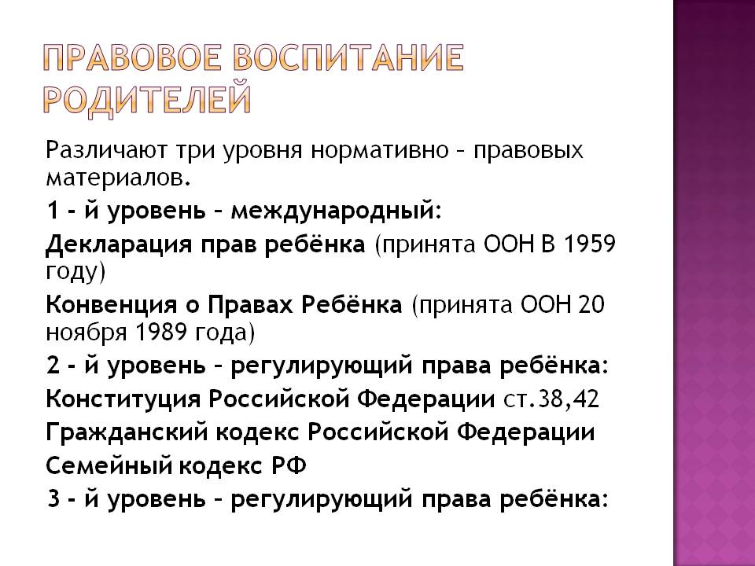
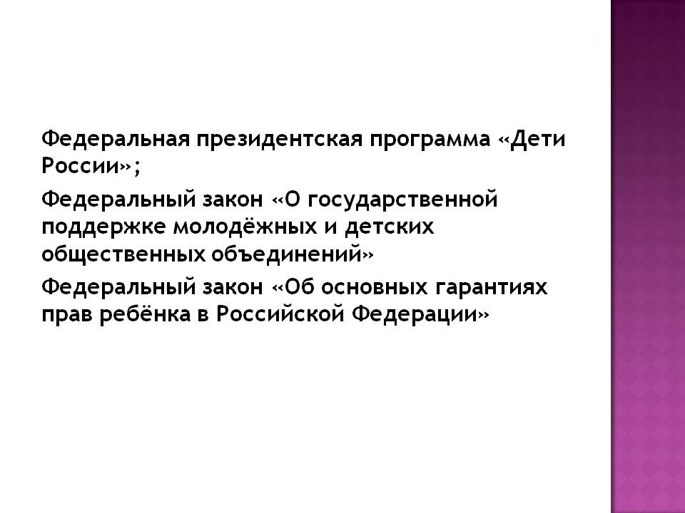

Slide 5

На основании статьи 38 Конституции Российской Федерации, забота о детях, их воспитание – равное право и обязанность родителей, то есть, родители имеют равные права и несут равные обязанности в отношении своих детей. Равенство прав и обязанностей родителей в отношении детей должно соблюдаться независимо от наличия или отсутствия зарегистрированного брака между родителями.

Slide 6
СЕМЕЙНЫЙ КОДЕКС РОССИЙСКОЙ ФЕДЕРАЦИИ
Статья 63. Права и обязанности родителей по воспитанию и образованию детей
Родители имеют право и обязаны воспитывать своих детей.
Родители несут ответственность за воспитание и развитие своих детей. Они обязаны заботиться о здоровье, физическом, психическом, духовном, нравственном развитии своих детей.
Родители имеют преимущественное право на воспитание своих детей перед всеми другими лицами.
Родители обязаны обеспечить получение детьми основного общего образования
Родители с учетом мнения детей имеют право выбора образовательного учреждения и формы обучения до получения детьми основного общего образования.

Slide 7

Обязанности родителей по воспитанию детей
Создавать благоприятные условия для полноценного обучения ребёнка.
Контролировать надлежащее посещение ребёнком образовательного учреждения.
Знакомиться с ходом и содержанием образовательного процесса, а также с оценками успеваемости их несовершеннолетних детей.
Предпринимать меры по ликвидации их несовершеннолетними детьми имеющихся у них академических задолженностей.
Взаимодействовать с образовательным учреждением, в котором обучается их несовершеннолетний ребёнок, в порядке, установленным Уставом соответствующего образовательного учреждения.

Slide 8

Предпринимать иные меры по обеспечению получения их детьми основного общего образования.
Не допускать пребывания детей в возрасте до 16 лет в ночное время в компьютерных салонах, дискотеках, а также в иных общественных местах и развлекательных учреждениях без сопровождения взрослых.
Не допускать совершения детьми хулиганских действий, употребления ими пива или спиртосодержащих напитков, а также наркотических или психотропных веществ.
Заботиться о здоровье детей, физическом, психическом и нравственном развитии, предпринимать меры по реализации потребностей детей в питании, одежде, предметах досуга, отдыхе и лечении.
Не допускать жестокого обращения с детьми, наносящее вред психическому или физическому здоровью, оскорбление личности, эксплуатацию, грубое обращение, унижающее человеческое достоинство.

Slide 9
Родители:
создают благоприятные условия для выполнения домашних заданий и самообразования ребенок
несут ответственность за обеспечение ребенка необходимыми сред­ствами обучения и воспитания, в том числе , спортивной формой, формой для трудового обучения, сменной обувью и т.д.
совместно с образовательным учреждением контролируют обуче­ние ребенка, поведение его в школе и вне ее, в общественных местах
несут ответственность, за поведение детей, занятость их во внеурочное время

Slide 10
несут материальную ответственность, согласно Гражданскому ко­дексу РФ, за ущерб, причиненный образовательному учреждению по вине учащегося
посещают родительские собрания, приходят по приглашению любого учителя для беседы - по мере необходимости
за невыполнение или ненадлежащее выполнение родительских обязанностей, а также за совершение правонарушений в отношении своих детей родители несут административную, уголовную и материальную ответственность

Slide 11

Ответственность
За неисполнение или ненадлежащее исполнение обязанностей по воспитанию детей родители могут быть привлечены к различным видам юридической ответственности:
административной (статья 5.35 Кодекса Российской Федерации об административных правонарушениях «Неисполнение родителями или иными законными представителями несовершеннолетних обязанностей по содержанию и воспитанию несовершеннолетних»);
гражданско – правовой (статьи 1073 – 1075 Гражданского кодекса Российской Федерации);
семейно – правовой (статьи 69 («Лишение родительских прав»),73 («Ограничение родительских прав») Семейного кодекса Российской Федерации);
уголовной (статья 156 Уголовного кодекса Российской Федерации («Неисполнение обязанностей по воспитанию несовершеннолетнего»)

Slide 12
Комиссии по делам несовершеннолетних могут применить к родителям административные меры (объявить общественное порицание или предупреждение, возложить обязанность загладить причиненный вред или наложить денежный штраф):
в случае злостного невыполнения родителями обязанностей по воспитанию и обучению детей
за доведение их до состояния опьянения или потребления наркотических средств без назначения врача
за совершение подростками в возрасте до 16 лет нарушений правил дорожного движения
за появление детей в общественных местах в пьяном виде, а равно за распитие ими спиртных напитков или в связи с совершением других правонарушений

Slide 13
Родители несут уголовную ответственность
за вовлечение несовершеннолетних детей в совершение преступлений путем обещаний, обмана, угроз или иным способом
за вовлечение несовершеннолетнего в систематическое употребление спиртных напитков и одурманивающих веществ, в занятие проституцией, бродяжничеством или попрошайничеством
за неисполнение или ненадлежащее исполнение обязанностей по воспитанию детей, если эти деяния соединены с жестоким обращением
за злостное уклонение от уплаты средств на содержание детей
Родители несут имущественную ответственность по сделкам малолетних детей, а также за вред, причиненный малолетними детьми (до 14 лет).

Slide 14
Статья 69. Лишение родительских прав.
Родители (один из них) могут быть лишены родительских прав, если:
- уклоняются от выполнения обязанностей родителей, в том числе при злостном уклонении от уплаты алиментов;
- отказываются без уважительных причин взять своего ребенка из родильного дома либо из иного лечебного учреждения, воспитательного учреждения, учреждения социальной защиты населения или из других аналогичных учреждений;
- злоупотребляют своими родительскими правами;
- жестоко обращаются с детьми, в том числе осуществляют физическое или психическое насилие над ними, покушаются на их половую неприкосновенность,
- являются больными хроническим алкоголизмом или наркоманией;
- совершили умышленное преступление против жизни и здоровья своих детей либо против жизни или здоровья супруга.

Slide 15
Спасибо за внимание!

